Slide 1
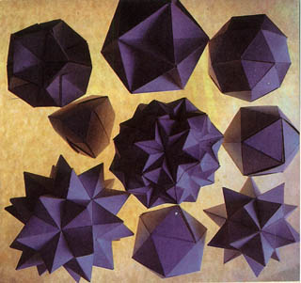
Тема урока:Правильные многогранники. Теорема Эйлера.
ЭПИГРАФ: «Правильных многогранников вызывающе мало, но этот весьма скромный по численности отряд сумел пробраться в самые глубины различных наук.» Л. Кэрролл.

Slide 2
Актуализация ЗУН.
Вопросы на повторение:
определение правильного многогранника;
сколько существует типов правильных многогранников;
назовите их (модели);
откуда идет их название?
(Кубок Кеплера)

Slide 3
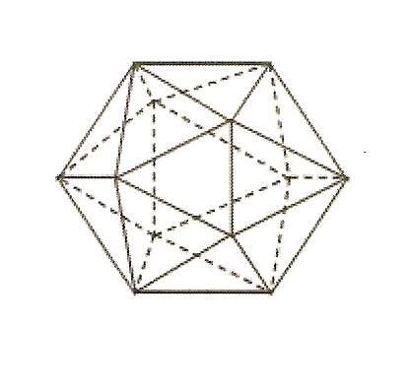

Slide 4
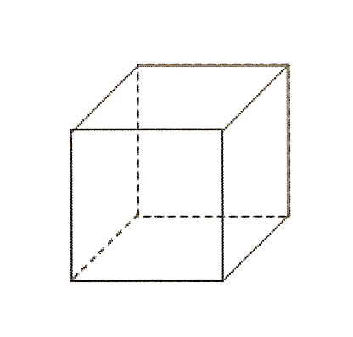

Slide 5
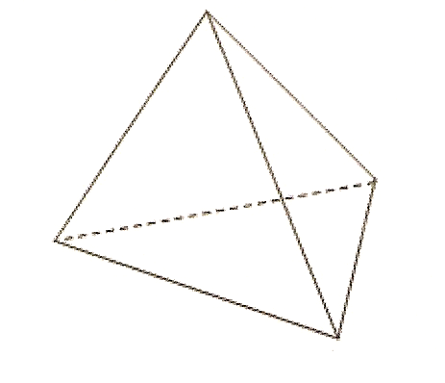

Slide 6
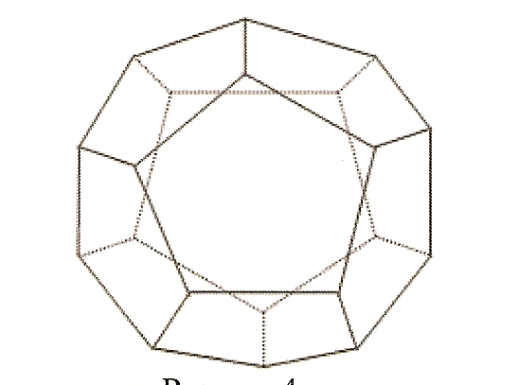

Slide 7
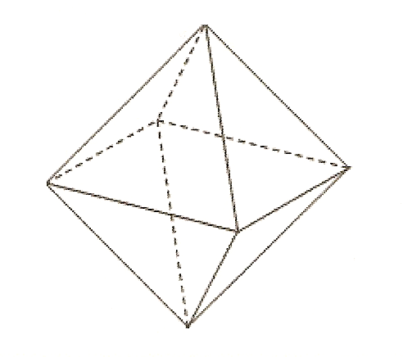
вопросы

Slide 8
КУБОК КЕПЛЕРА
Сатурн

Slide 9
КУБОК КЕПЛЕРА
Сатурн

Slide 10
КУБОК КЕПЛЕРА
Сатурн
Юпитер

Slide 11
КУБОК КЕПЛЕРА
Сатурн
Юпитер

Slide 12
КУБОК КЕПЛЕРА
Сатурн
Юпитер
Марс

Slide 13
КУБОК КЕПЛЕРА
Сатурн
Юпитер
Марс

Slide 14
КУБОК КЕПЛЕРА
Сатурн
Юпитер
Марс
Земля

Slide 15
КУБОК КЕПЛЕРА
Сатурн
Юпитер
Марс
Земля

Slide 16
КУБОК КЕПЛЕРА
Сатурн
Юпитер
Марс
Земля
Венера

Slide 17
КУБОК КЕПЛЕРА
Сатурн
Юпитер
Марс
Земля
Венера

Slide 18
КУБОК КЕПЛЕРА
Сатурн
Юпитер
Марс
Земля
Венера
Меркурий

Slide 19
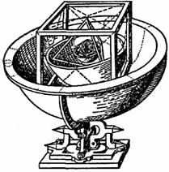
Космический кубок И.Кеплера

Slide 20
ГИПОТЕЗА КЕПЛЕРА
Сатурн
Юпитер
Марс
Земля
Венера
Меркурий
СОЛНЦЕ

Slide 21
Платоновы тела
ОГОНЬ

Slide 22
Платоновы тела
ОГОНЬ
ВОДА

Slide 23
Платоновы тела
ОГОНЬ
ЗЕМЛЯ
ВОДА

Slide 24
Платоновы тела
ВОЗДУХ
ОГОНЬ
ЗЕМЛЯ
ВОДА

Slide 25
Платоновы тела
ВОЗДУХ
ОГОНЬ
ЗЕМЛЯ
ВОДА
МИРОЗДАНИЕ

Slide 26
КУЛЬТ ПРИРОДЫ У НАРОДОВ СЕВЕРА
ВЕТЕР, ГРОМ
РАССВЕТ
СЕМЕЙНЫЙ ОЧАГ
СОЛНЦЕ
ЗЕМЛЯ, ГОРЫ
ТАЙГА
ПРЕСНАЯ ВОДА
МОРЯ, РЕКИ
ВСЕЛЕННАЯ

Slide 27
Формула Эйлера (таблица №1)
Правильный многогран - ник | Число
 | граней | вершин | ребер
Тетраэдр | 4 | 4 | 6
Куб | 6 | 8 | 12
Октаэдр | 8 | 6 | 12
Додекаэдр | 12 | 20 | 30
Икосаэдр | 20 | 12 | 30

Slide 28
Формула Эйлера (таблица №2)
Правильный многогран - ник | Число
 | граней и вершин (Г + В) | ребер (Р)
Тетраэдр
Куб
Октаэдр
Додекаэдр
Икосаэдр

Slide 29
Формула Эйлера (таблица №2)
Правильный многогран - ник | Число
 | граней и вершин (Г + В) | ребер (Р)
Тетраэдр | 4 + 4 = 8 | 6
Куб | 6 + 8 = 14 | 12
Октаэдр | 8 + 6 = 14 | 12
Додекаэдр | 12 + 20 = 32 | 30
Икосаэдр | 20 + 12 = 32 | 30

Slide 30
Формула Эйлера (1752)
Г + В = Р + 2

Slide 31
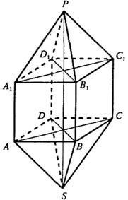
Дано: многогранник
∟АВС = 90°
DB = 4
Найти: S п.п.

Slide 32
Подведем итоги:
Что мы сегодня нового узнали о правильных многогранниках?
Смогли ли мы доказать правильность гипотезы выдвинутой в начале урока? (применение в астрономии, философии, религии и геометрии)
Почему Л. Кэрролл так высоко оценил значение этих многогранников?
Что общее характеризует правильные многогранники и любые выпуклые?

